Slide 1
ЦЕННЫЕ БУМАГИ
Ценная бумага - это документ, удостоверяющий с соблюдением установленной формы и обязательных реквизитов имущественные права, осуществление или передача которых возможны только при его предъявлении. Ценная бумага может появиться только в результате эмиссии.
Эмиссия - выпуск в обращение акций, облигаций и других долговых обязательств

Slide 2
В статье 143 главы 7 ГК РФ перечисляются основные виды ценных бумаг.
К основным ценным бумагам относятся: *Государственные облигации;
*Облигации;
*Векселя;
*Чеки;
*Депозитные и сберегательные сертификаты;
*Банковские сберегательные книжки на предъявителя ;
*Коносамент;
*Акции;
*Приватизационные ценные бумаги и др. документы.

Slide 3
Эмитент — организация, выпустившая ценные бумаги для развития и финансирования своей деятельности:
юридическое лицо
органы исполнительной власти
органы местного самоуправления
Ценные бумаги подразделяются на:
*Именные ценные бумаги, которые несут в себе информацию о владельцах, которая должна быть доступна эмитенту в форме реестра владельцев ценных бумаг, переход прав на которые и осуществление закрепленных ими прав требуют обязательной идентификации владельца.
*Ценные бумаги на предъявителя, переход прав на которые и осуществление закрепленных ими прав не требуют идентификации владельца.

Slide 4
А́кция —ценная бумага, закрепляющая права её владельца (акционера) на получение части прибыли акционерного общества в виде дивидендов, на участие в управлении акционерным обществом и на часть имущества, остающегося после его ликвидации.

Slide 5
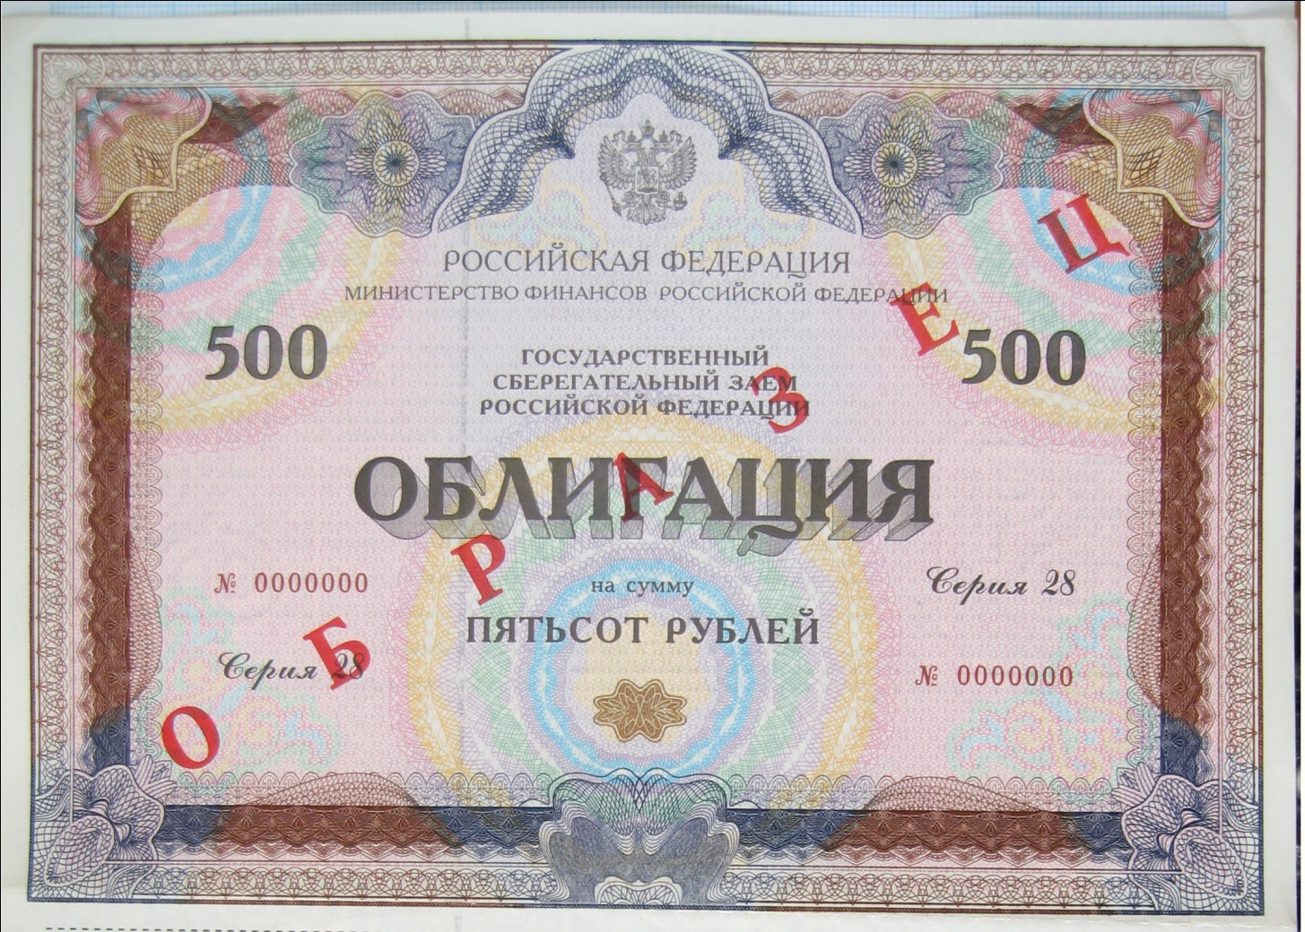
Облига́ция —долговая ценная бумага, владелец которой имеет право получить от эмитента облигации в оговоренный срок её номинальную стоимость деньгами или в виде иного имущественного эквивалента.

Slide 6
Вексель — письменное долговое обязательство, в котором указана величина денежной суммы и сроки её уплаты должником.

Slide 7
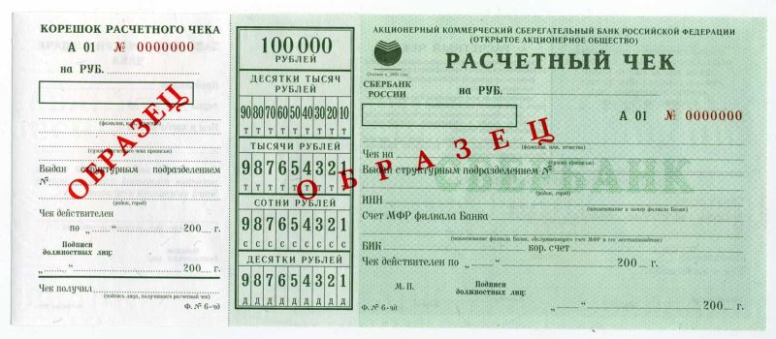
Чек – это ценная бумага, содержащая ничем не обусловленное распоряжение чекодателя банку произвести платеж указанной в чеке суммы чекодержателю.
Чек – письменное распоряжение лица, имеющего текущий счёт, о выплате банком денежной суммы или её перечислении на другой счёт.

Slide 8
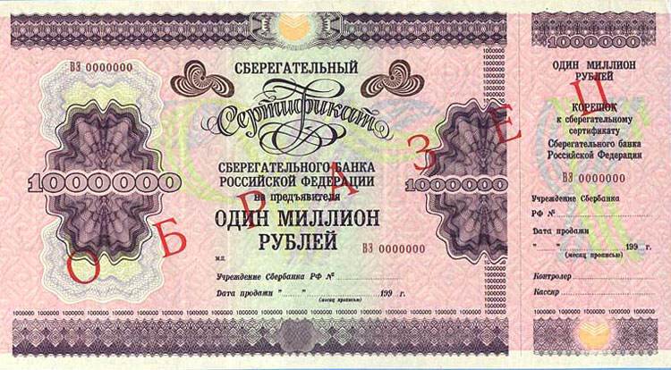
Сберегательный (депозитный) сертификат - это ценная бумага, удостоверяющая сумму вклада, внесенного в банк, и права вкладчика (держателя сертификата) на получение по истечении установленного срока суммы вклада и обусловленных в сертификате процентов в банке, выдавшем сертификат, или в любом филиале этого банка.

Slide 9
Сберегательная книжка на предъявителя - это ценная бумага, удостоверяющая внесение в банковское учреждение денежной суммы и право её владельца на получение этой суммы в соответствии с условиями денежного вклада.

Slide 10
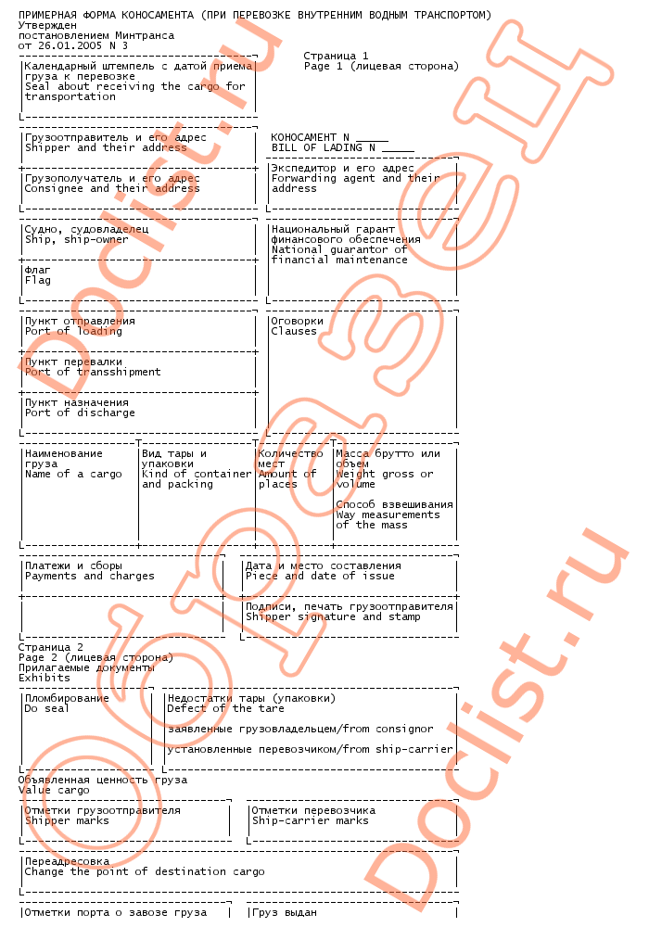
Коносамент - это транспортный документ, являющийся ценной бумагой, который содержит условия договора морской перевозки и выражает право собственности на конкретный указанный в нем товар. Коносамент представляет собой документ, держатель которого получает право распоряжаться грузом.

